Slide 1
Методическое пособие по антивирусным программам
Выполнил: ученик 10 а класса МБОУ СОШ №16 Мерзляков Данил
Куратор:Сысоева Ольга Сергеевна

Slide 2
Актуальность
В наш век технологий все больше процветает киберпреступность. Люди все больше сталкиваются с различными вредоносными программами.
Множество людей предпочитают не покупать лицензионные программы, а скачивать их с интернета , устанавливая при этом не только сам софт , но и вирусы.
Интернет-покупки все больше заменяют реальный поход по магазинам , но даже не все подозревают , что оплата в интернете дело рискованное. Ведь при онлайн покупках вредоносные программы могут украсть ваши данные.

Slide 3

Проблема
Неопытность рядовых пользователей при выборе правильного антивирусного обеспечения или вовсе отказа от него

Slide 4

Гипотеза
я предполагаю, что мой проект минимизирует риск
заражения компьютера различными вирусами и снизит шанс утечки информации

Slide 5

Цель
Осведомление людей в сфере антивирусного обеспечения .Ознакомление с принципом выбора антивируса

Slide 6

Задачи
Доказать актуальность проекта
Научиться писать сайты
Найти информацию об антивирусах
Систематизировать и упростить информацию
Написать сайт

Slide 7

Предполагаемые результаты
Информативный сайт , который поможет людям определиться с антивирусным ПО

Slide 8

Виды вредоносных ПО
Вирусы
Черви
Троянские программы
Вредоносные утилиты
Rootkit
Вымогатели
Боты
Scareware
Spyware

Slide 9
Способы защиты от вредоносного ПО
Пользоваться антивирусным ПО
Относиться с подозрением к вложениям
Обновляйте приложения
Обращайте внимание на признаки взлома

Slide 10
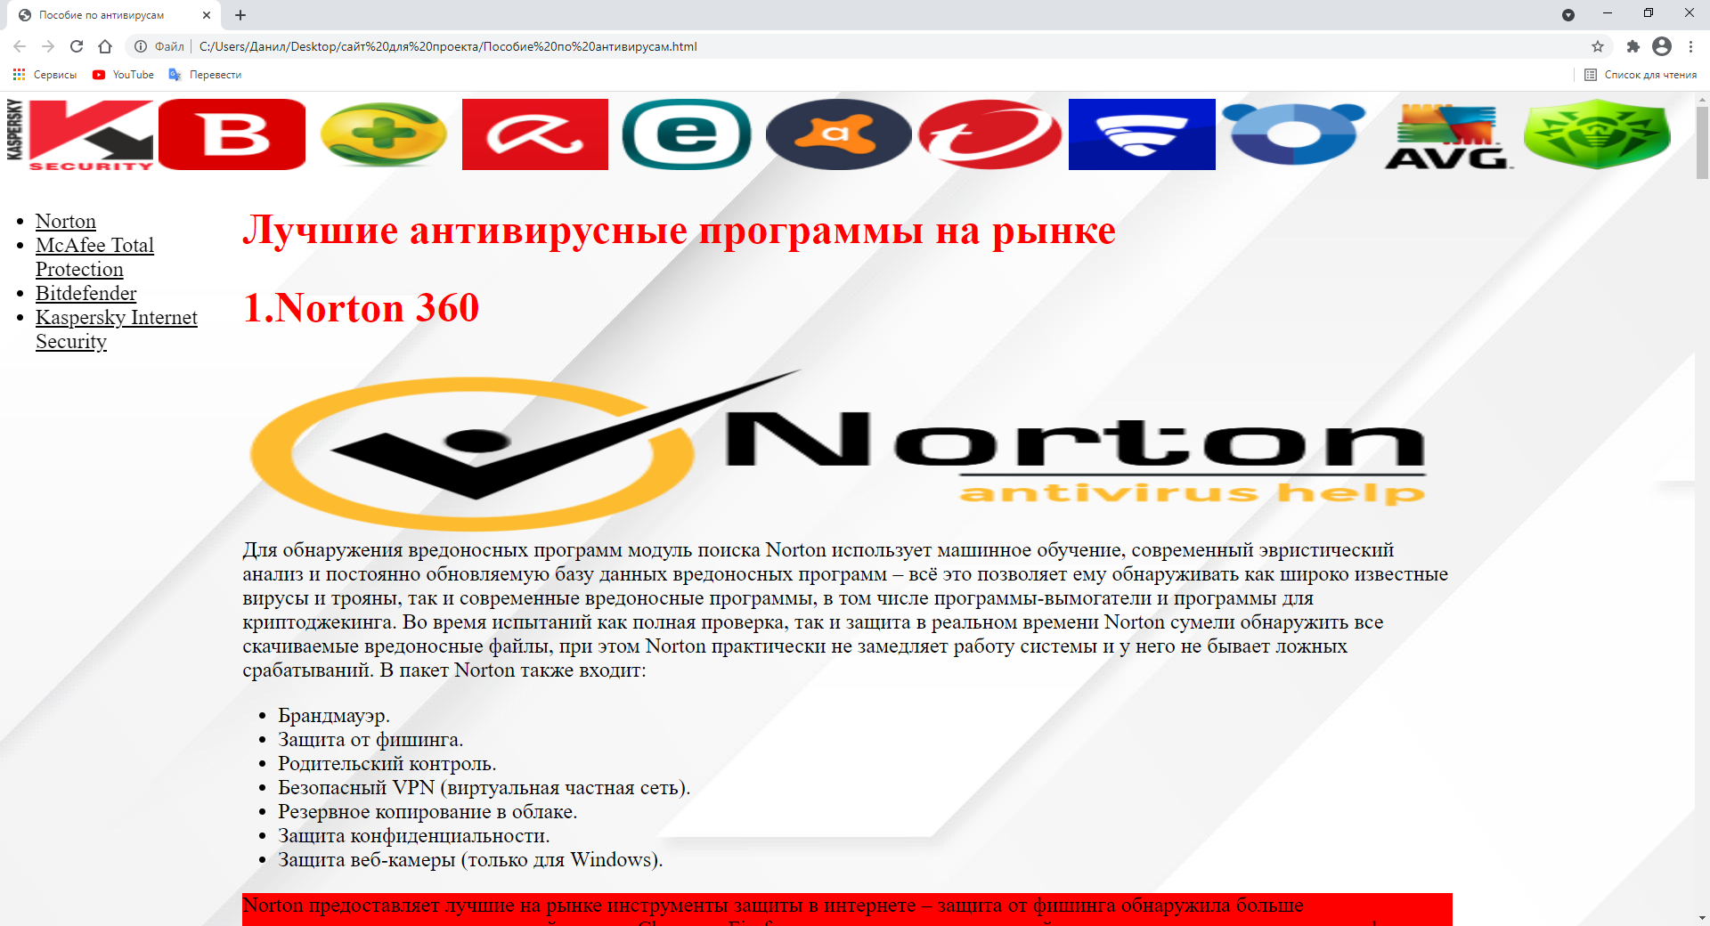
Продукт

Slide 11

Выводы
Что получилось:
1.Дизайн сайта выглядит не отталкивающе
2.Удобная навигация по сайту
3.Информативный сайт
Что не получилось:
1.Дизайн не дотягивает до уровня сайтов в интернете
Перспективы роста:
1.Улучшить дизайн сайта и панели навигации
2.Увеличить кол-во описываемых антивирусных ПО

Slide 12
Список источников
1.https://ru.safetydetectives.com/best-antivirus/kaspersky
2.https://ru.safetydetectives.com/best-antivirus/norton
3.https://ssd.eff.org/ru/module/как-защититься-от-вредоносных-программ
4.https://internet-profy.ru/tipy-vredonosnyh-programm/#exploit
5.https://ru.safetydetectives.com/best-antivirus/bitdefender
6.https://ru.safetydetectives.com/best-antivirus/McAfee Total Protection
7.http://htmlbook.ru/html

